Slide 1

Análisis de Calidad de Vino con Machine Learning
Un enfoque científico para predecir la calidad del vino mediante algoritmos de aprendizaje automático

Slide 2

Contexto del Proyecto
Dataset
Objetivo
Wine Quality del repositorio UCI con 1.599 vinos tintos portugueses. Cada muestra incluye 11 variables químicas cuantificables: alcohol, acidez fija y volátil, azúcar residual, cloruros, sulfatos, dióxido de azufre, densidad, pH y sulfatos.
Desarrollar modelos de clasificación para predecir la calidad del vino en tres categorías: Malo, Bueno y Excelente. El desafío principal: clases desbalanceadas con 46.5% Malo, 39.9% Bueno y solo 13.6% Excelente.

Slide 3

Exploración de Datos
Calidad del Dataset
Alcohol (+)
Sin valores faltantes: dataset completo y listo para análisis. Outliers detectados entre 7-9% en azúcar residual y cloruros.
Correlación positiva: mayor contenido de alcohol se asocia con mejor calidad del vino.
Acidez Volátil (-)
Sulfatos (+)
Correlación negativa: menor acidez volátil indica vinos de mejor calidad.
Correlación positiva: mayor concentración de sulfatos mejora la calidad percibida.

Slide 4
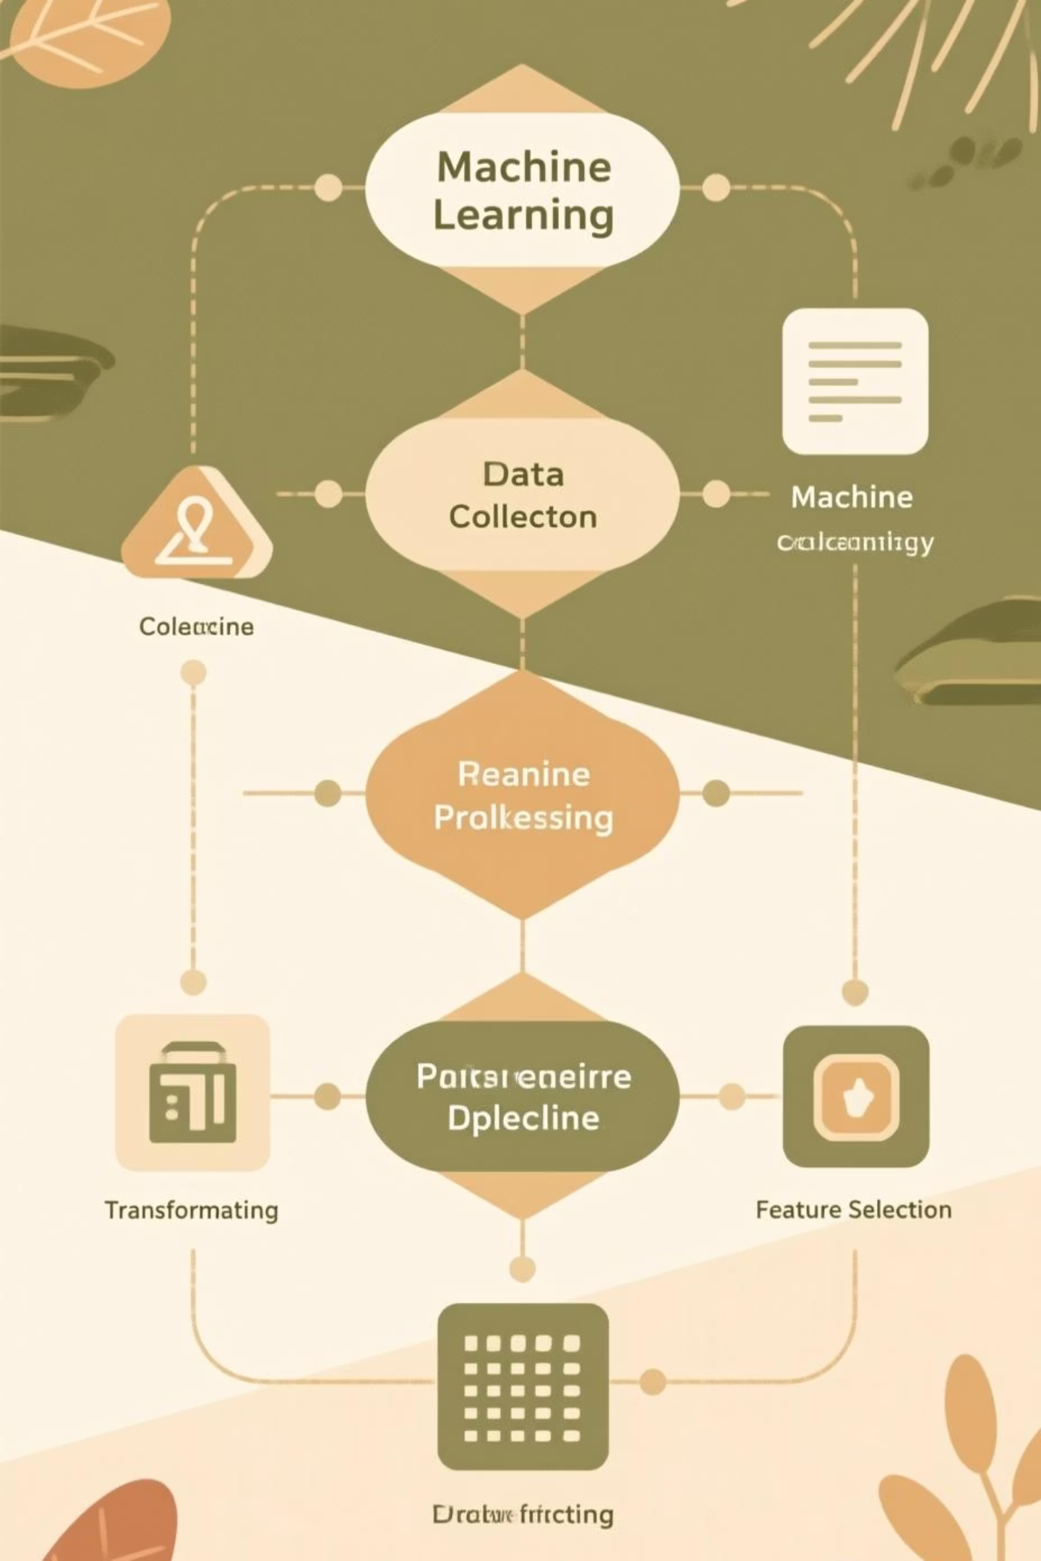
Preprocesamiento de Datos
01
Estandarización
Aplicación de StandardScaler para normalizar todas las variables químicas y eliminar efectos de escala.
02
División del Dataset
70% para entrenamiento (1.119 muestras) y 30% para prueba (480 muestras), garantizando evaluación robusta.
03
Reducción Dimensional
Análisis de Componentes Principales (PCA) con 9 componentes que explican el 95% de la varianza total.
04
Componente Principal
La primera componente captura 27.89% de la varianza, representando patrones fundamentales en la composición química.

Slide 5

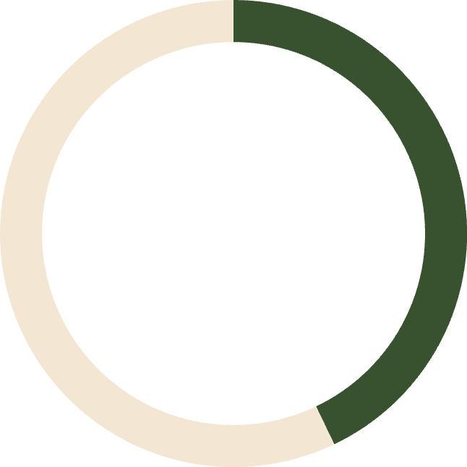
Análisis de Clustering No Supervisado
Resultados de K-Means
El algoritmo K-means identificó k=2 como número óptimo de clusters mediante el método del codo y silhouette score. Sin embargo, la coincidencia con las clases reales fue baja (ARI=0.06), indicando que las categorías de calidad no se agrupan naturalmente.
54.6%
La pureza de los clusters alcanzó 54.6% y 42.9%, mientras que las visualizaciones con t-SNE y UMAP revelaron un solapamiento significativo entre las clases de calidad.
Pureza Cluster 1
42.9%
Pureza Cluster 2

Slide 6
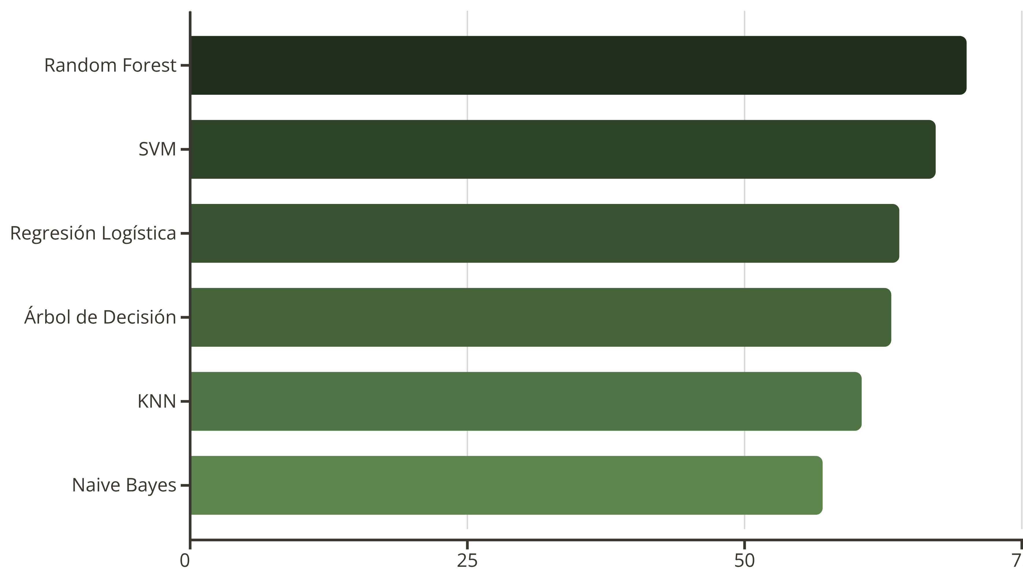
Comparación de Modelos Supervisados
Random Forest emergió como el modelo con mejor desempeño base, superando a otros cinco algoritmos evaluados en precisión y estabilidad.

Slide 7





Estrategia de Optimización
Grid Search
Búsqueda exhaustiva de hiperparámetros óptimos, mejorando accuracy a 71.3%
SMOTE
Técnica de sobremuestreo sintético para balancear clases minoritarias
Feature Engineering
Creación de 4 nuevas variables: ratios e interacciones químicas
Ensemble Stacking
Combinación de modelos alcanzando 72.7% accuracy final

Slide 8
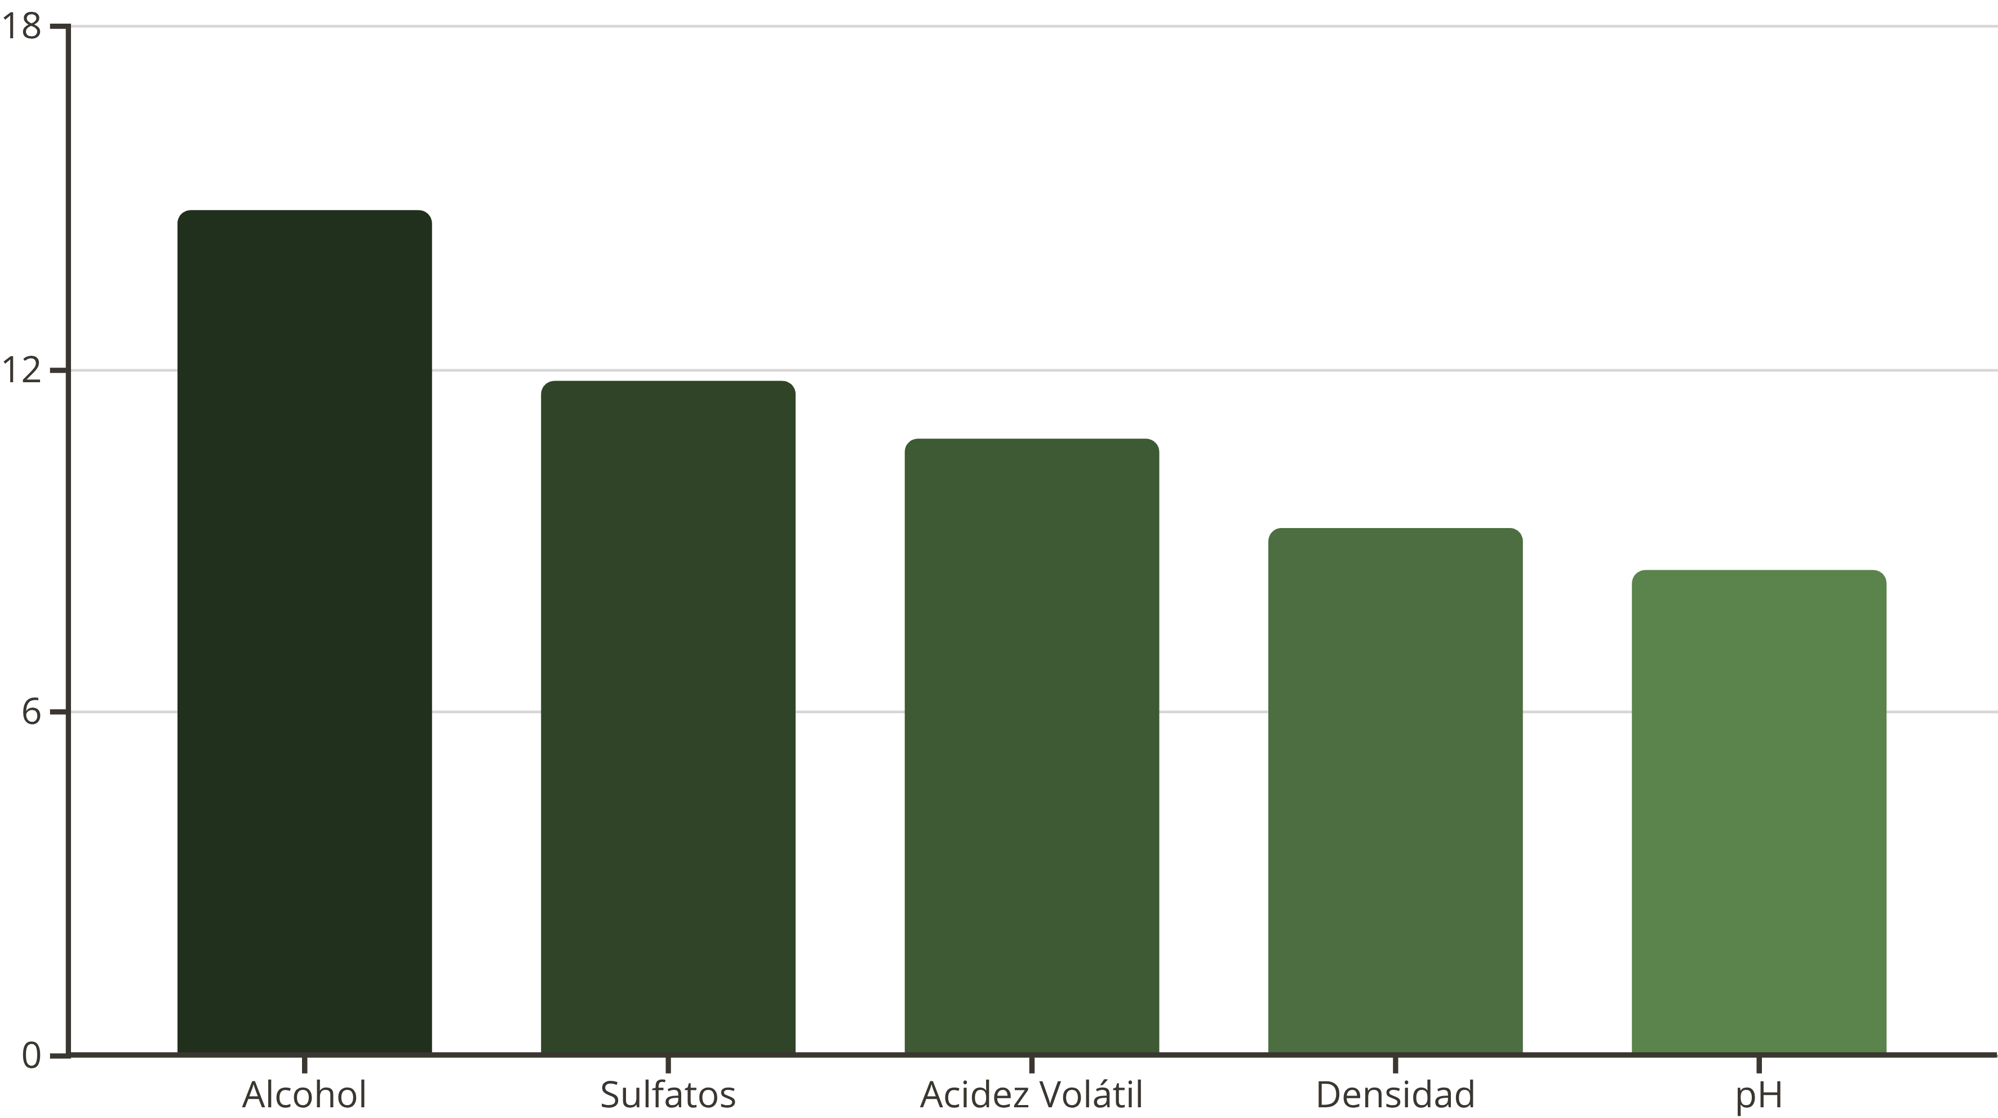
Variables Más Influyentes
El análisis de importancia de características reveló que el alcohol es el predictor más poderoso, seguido por sulfatos y acidez volátil. Estas tres variables concentran más del 37% del poder predictivo del modelo.

Slide 9
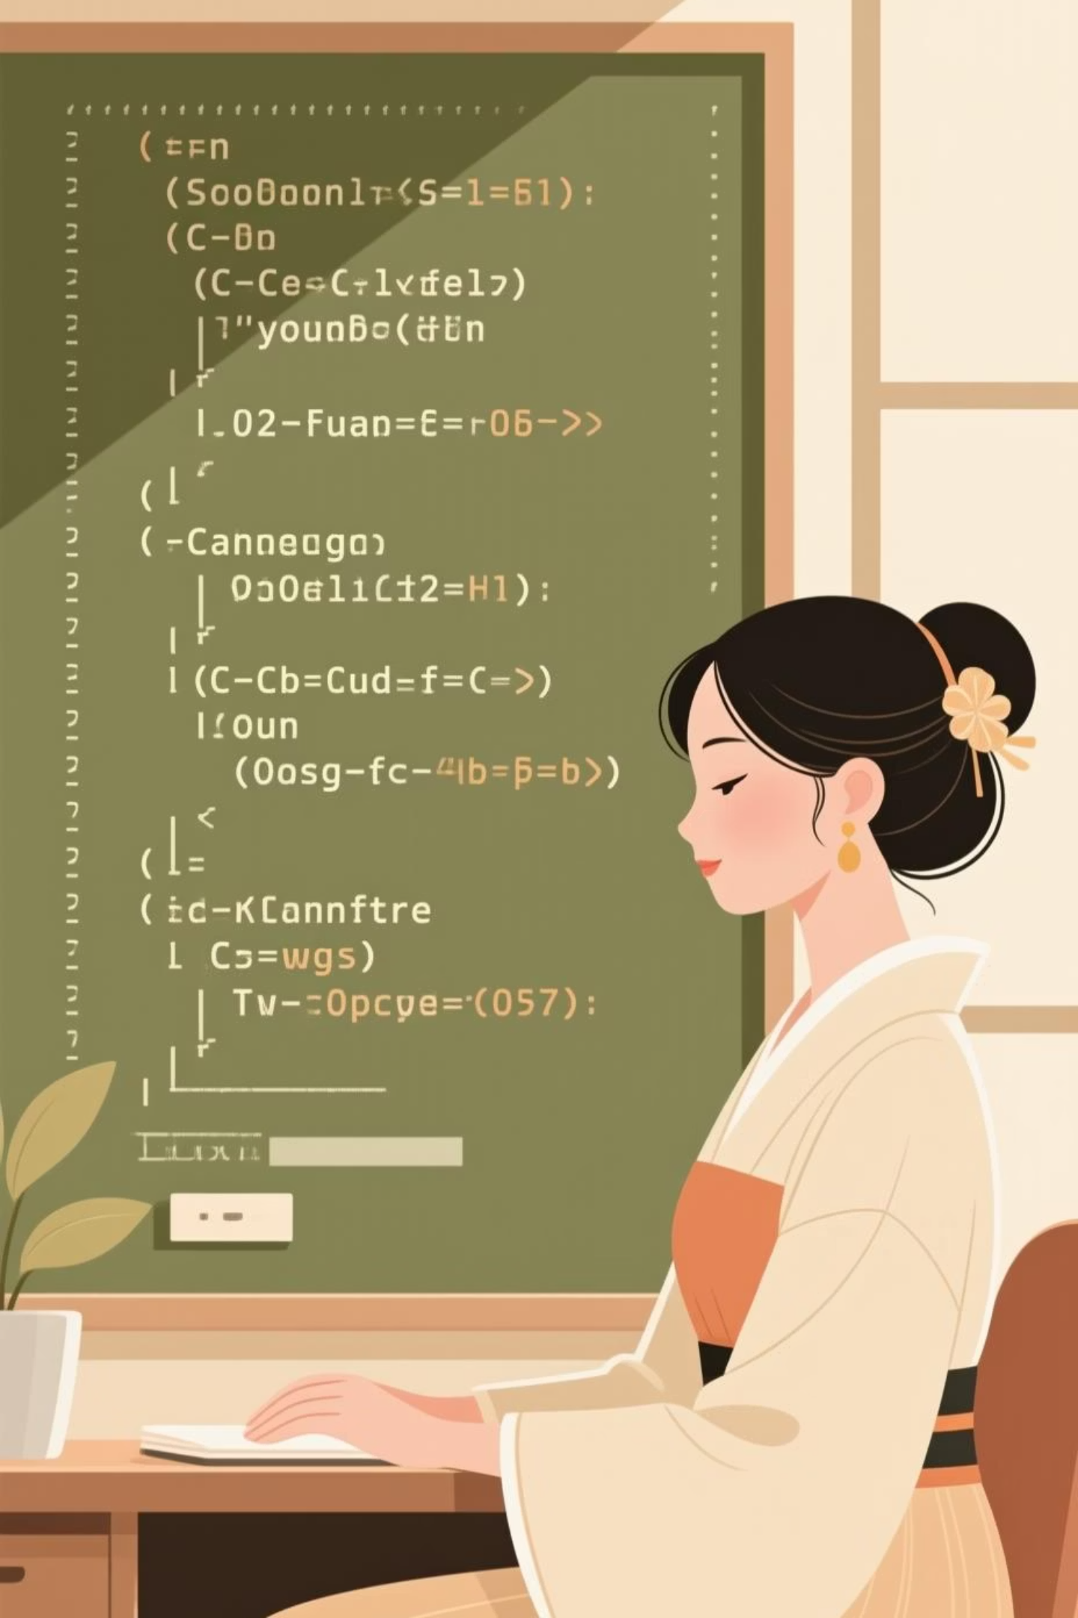
Implementación en Lenguaje C
K-Nearest Neighbors en C
Características Técnicas
Desarrollamos una implementación desde cero del algoritmo KNN en lenguaje C puro, sin librerías externas. El modelo alcanzó aproximadamente 60% de accuracy, demostrando funcionalidad aunque con menor optimización que las implementaciones en Python/scikit-learn.
Complejidad computacional: O(n×d) por predicción
Gestión manual de memoria y estructuras de datos
Apto para sistemas embebidos o aplicaciones de bajo nivel

Slide 10
Resultados Finales y Conclusiones
72.7%
0.724
0.863
0.54
Accuracy Final
F1-Score
AUC Score
Cohen's Kappa
Mejora de +3.9% respecto al modelo baseline
Balance entre precisión y recall
Excelente discriminación entre clases
Acuerdo moderado más allá del azar
Fortalezas
Limitaciones
Aplicaciones
Modelo funcional para aplicación real
Solapamiento entre clases limita precisión
Control de calidad en bodegas
Predicción objetiva basada en química
Optimización de producción
Ensemble robusto y estable
Subjetividad humana introduce ruido
Análisis predictivo en viticultura
Requiere calibración para producción

